Slide 1

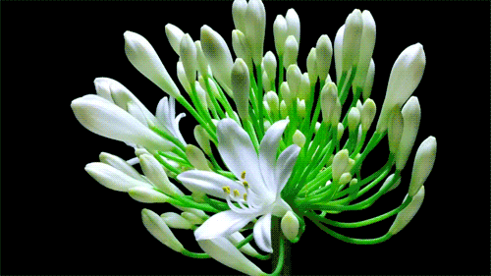

السلام عليكم و رحمة الله
আজকের ক্লাসে স্বাগতম

Slide 2

শিক্ষক পরিচিতি
মোঃ এনামুল হক (প্রভাষক আরবি)
সাড়ে পাঁচানী হোসাইনীয়া ফাজিল মাদরাসা
মতলব উত্তর, চাঁদপুর
মোবাইল- ০১৮১৭৫১১১৬৫
E-mail- anaam343@gmail.com

Slide 3
পাঠ পরিচিতি
শ্রেণিঃ- অষ্টম
বিষয়ঃ- ফিকহ
অধ্যায়ঃ- পঞ্চম
পাঠঃ- প্রথম
সময়ঃ- ৪০ মিনিট
তারিখঃ- 21-01-২০১9

Slide 4
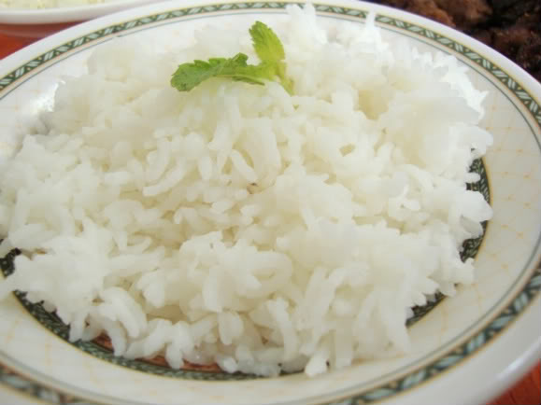
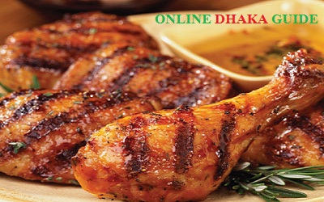

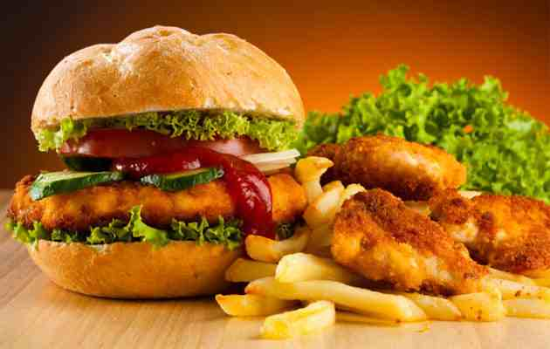
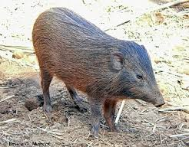
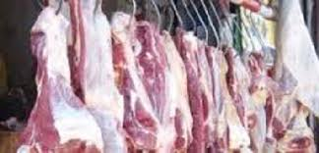
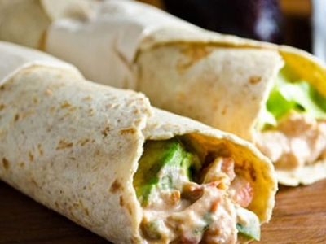
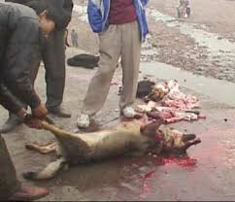
খাদ্যের ছবিগুলো দেখ এবং চিন্তা কর ------

Slide 5
পাঠ ঘোষণা
হালাল
ও
হারাম

Slide 6
শিখনফল
১। হালাল ও হারামের পরিচয় বলতে পারবে।
২। হালাল ও হারমে খাদ্যের মধ্যে পার্থক্য করতে পারবে।
৩। হালাল ও হারাম খাদ্যের নাম বলতে পারবে।
৪। হারাম সম্পদ বা খাদ্য যে ইবাদত কবুলের অন্তরায়, তা হাদিসের আলোকে ব্যাখ্যা করতে পারবে।

Slide 7

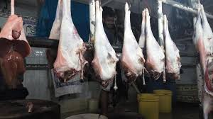

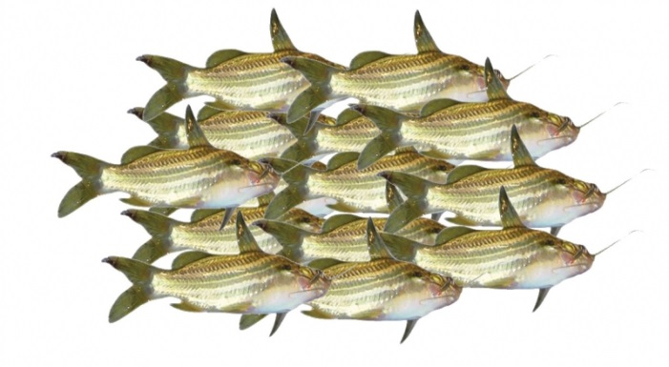
হালাল খাদ্য
كلوا ما احل الله-
অর্থাৎ আল্লাহর কিতাব ও রাসূল (সাঃ) এর হাদিসে যা বৈধ করা হয়েছে, তা খাও, যা বৈধ করা হয়নি তা হারাম।
কোরআন
হাদিস

Slide 8
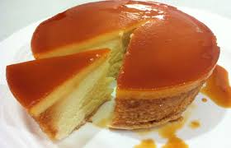
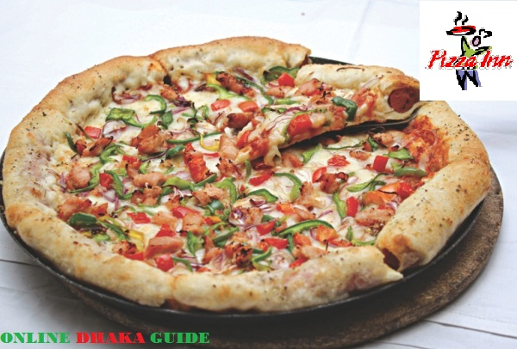
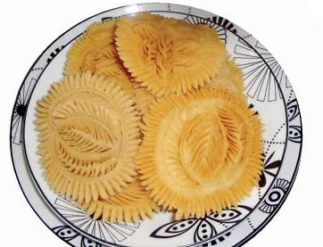
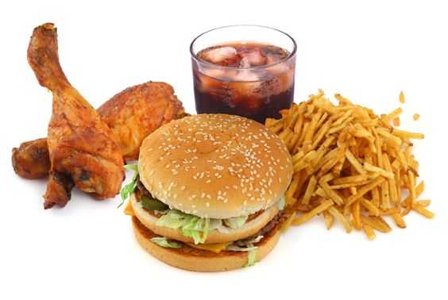
হালাল খাদ্য

Slide 9
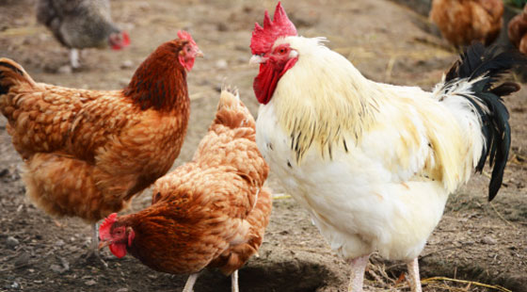
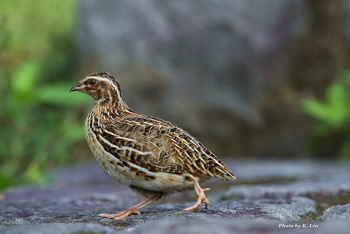
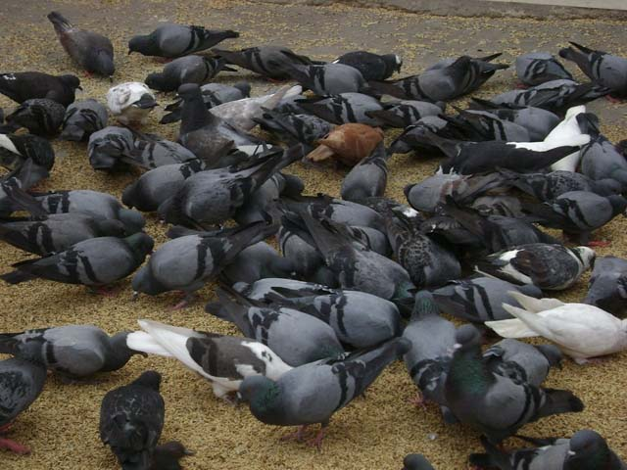
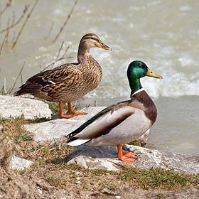
হালাল পাখি

Slide 10
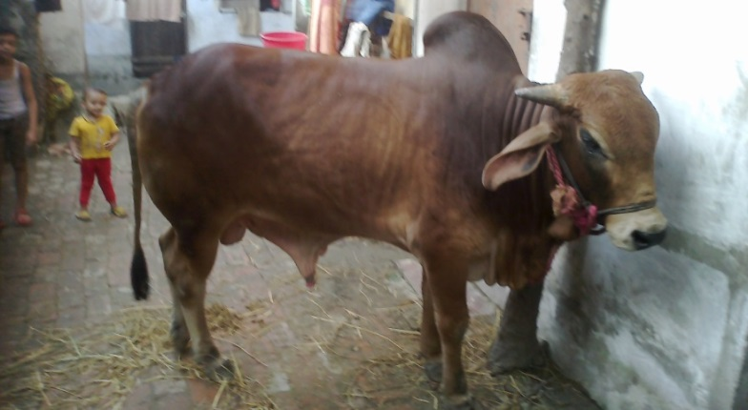
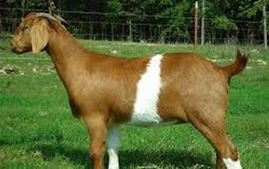
হালাল পশু
যে সকল প্রাণি হিংস্র নয় , খাবার পায়ের সাহায্যে খায় না, সে সব প্রাণি হালাল।

Slide 11
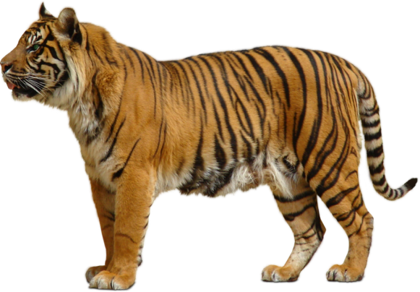
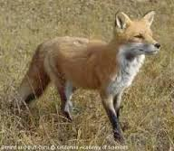
হারাম পশু
বাঘ
শিয়াল
যে সকল চতুষ্পদ প্রাণি হিংস্র ও পায়ের সাহায্য খায়, তা খাওয়া হারাম।

Slide 12


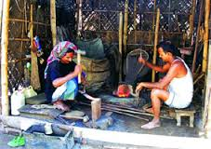
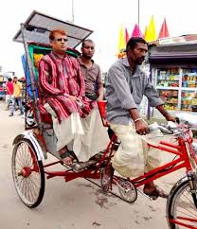
হালাল বা বৈধ উপার্জন

Slide 13
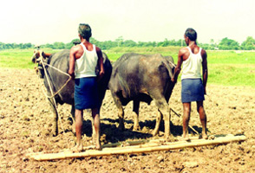
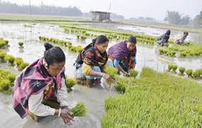
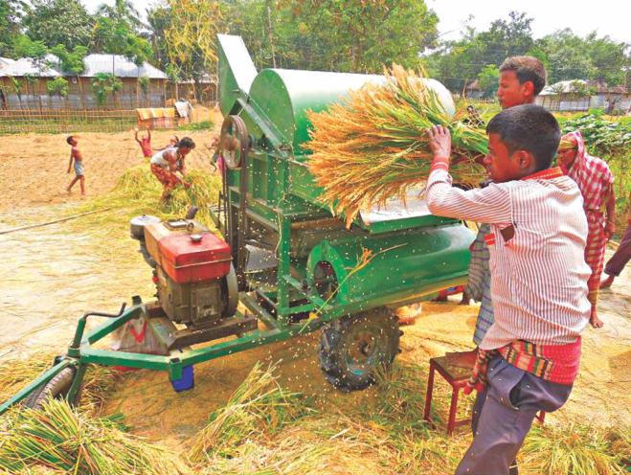
হালাল রুযি উপার্জন
আল্লাহ তায়ালা ইরশাদ করেনঃ-
“হে মানব জাতি! পৃথিবীতে যা কিছু বৈধ ও পবিত্র খাদ্য তা হতে তোমরা আহার কর এবং শয়তানের পদাঙ্ক অনুস্বরণ করো না। নিশ্চই সে তোমাদের প্রকাশ্য শত্রু। - সুরা বাকারা- ১৬৮

Slide 14
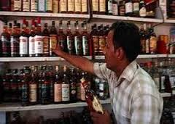
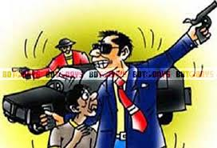
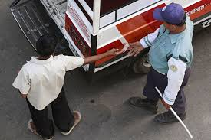
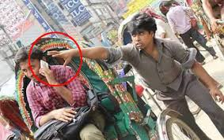
হারাম বা অবৈধ উপার্জন

Slide 15
আরো কিছু হালাল উপার্জন পদ্ধতির নাম
১। হালাল বস্তুর বেচা কেনা।
২। চাকুরি করা।
৩। কাঠ মিস্ত্রির কাজ করা।
৪। কুমার
৫। কামার
৬। তাঁত।
৭। মিল কারখানায় কাজ।
৮। গার্মেন্টসে চাকুরি করা।
৯। রিক্সা চালানো।
১০। কুলির কাজ করা।

Slide 16
আরো কিছু হারাম উপার্জন পদ্ধতির নাম
১। চুরি করা।
২। ছিনতাই করা।
৩। সুদের ব্যবসা করা।
৪। হারাম বস্তুর ব্যবসা করা।
৫। ঘুষ নেয়া।
৬। অন্যের সম্পদ বে-আইনী ভাবে দখল করা।

Slide 17
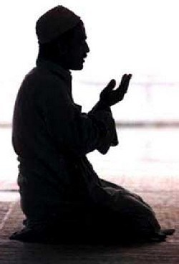
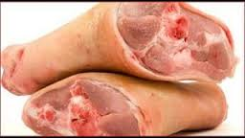
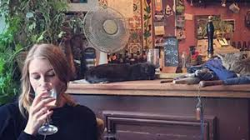
দোয়া কবুলের অন্তরায়
যার খাদ্য হারাম, পানিয় হারাম, তার লেবাস-পোষাক হারাম এবং হারাম মালের দ্বারাই তার জীবন লালিত-পালিত। ঐ ব্যক্তির দোয়া কেমন করে কবুল হবে?
শুকরের গোস্ত

Slide 18
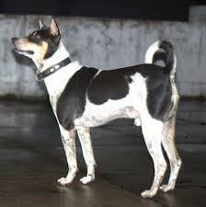

হারাম খাদ্য

Slide 19
জোড়ায় কাজ
১। কোন ধরনের চতুষ্পদ প্রাণির গোস্ত হালাল? লিখ।
২। ৫টি হিংস্র প্রাণির নাম লিখ।

Slide 20
একক কাজ
১। পাঁচটি হালাল খাদ্যের নাম বলো।
২। বাঘের গোস্ত হারাম কেন? বলো।

Slide 21
মূল্যায়ন-1
১। পানিতে বসবাসকারী কোন প্রাণি বক্ষণ করা হারাম?
উঃ- যাহা মাছ নয়, তা ই হারাম।
২। পাঁচটি জলজ হালাল প্রাণির নাম বলো।
উঃ- ১। রুই, ২। কাতল, ৩। ইলিশ,
৪।বোয়াল, ৫। মাগুর

Slide 22
মূল্যায়ন-2
১। ব্যাঙ, সাপ, কাকড়া,কুইচ্চা, শামুক এ গুলো হালাল প্রাণি কেন নয়?
উঃ যেহেতু এ গুলো মাছ এর অন্তর্ভূক্ত নয়।

Slide 23
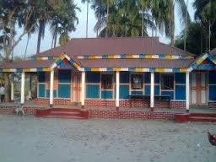
বাড়ীর কাজ
১। কোন মাধ্যমে উপার্জন হারাম?
৪টি হারাম উপার্জনের বিবরণ লিখ।

Slide 24
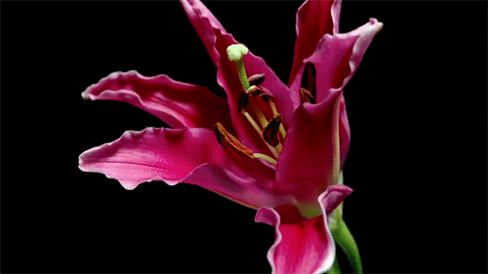
ধন্যবাদ সকলকে

